Slide 1
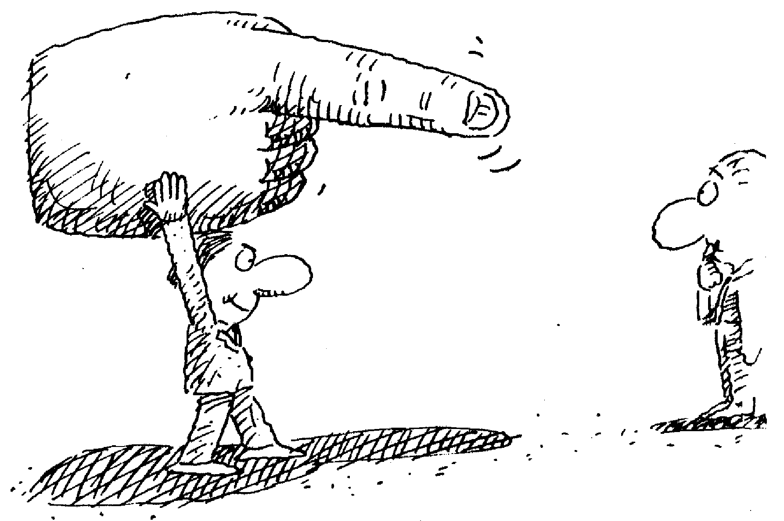
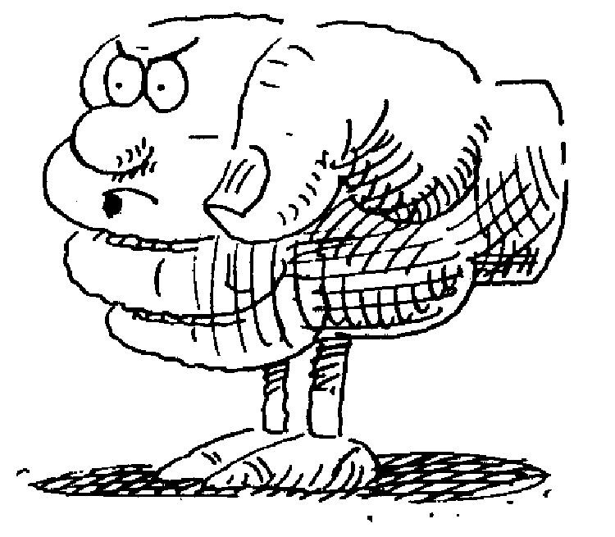
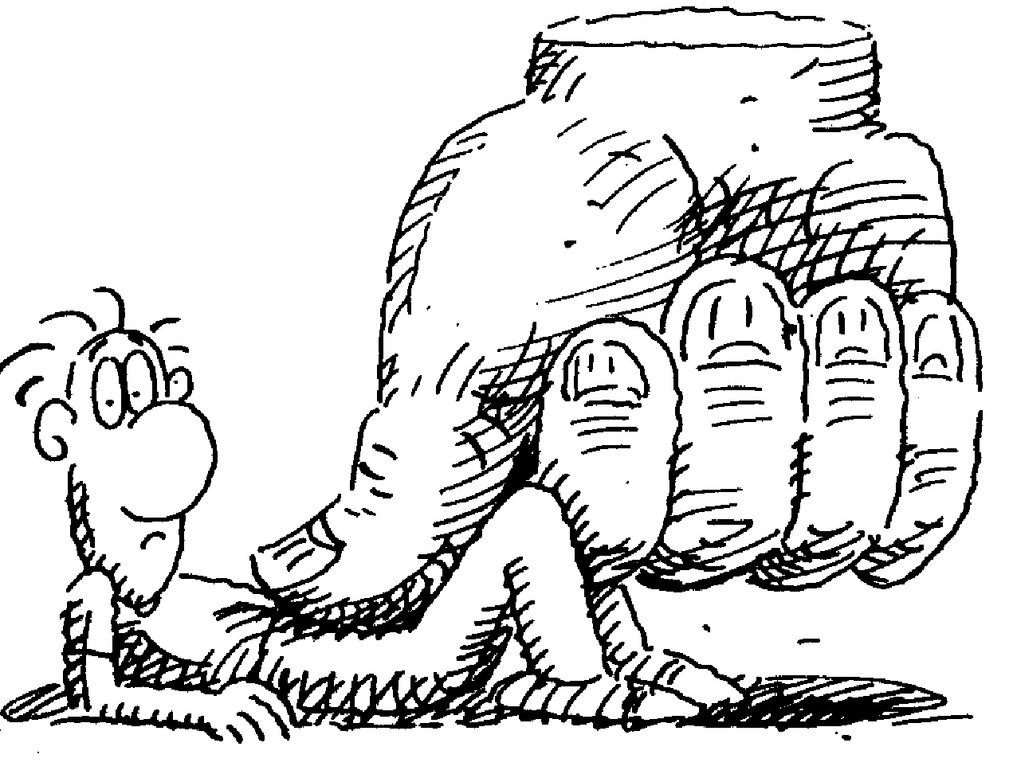
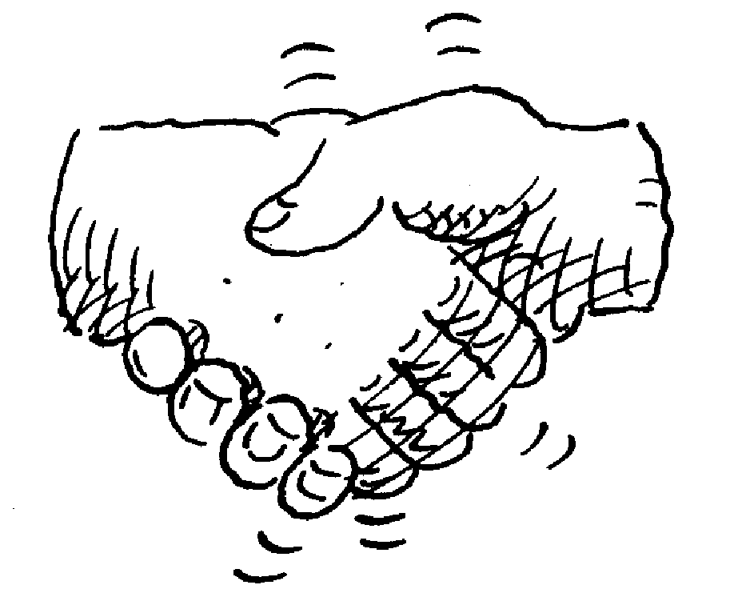
Конфликты и пути их разрешения
Евланова Людмила Ильинична

Slide 2
Конфликт
– это резкое обострение противоречий (конфликтная ситуация) и столкновение (инцидент) двух или более участников (субъектов) в процессе решения проблемы (объект), имеющий деловую или личную значимость для каждой из сторон

Slide 3
Формула конфликта
Конфликт | = | участники + конфликтная ситуация + инцидент

Slide 4
Типы конфликтов
  По остроте противоречий
  По проблемно-деятельностному признаку
  По степени вовлечённости людей

Slide 5
Классификация конфликтов
внешние/внутренние
осознаваемые/неосознаваемые
социальные
личностные
познавательные
организационные
открытые
закрытые

Slide 6
Общие причины конфликта
Недостаток общения
Непонимание
Неверное предположение
Отсутствие сочувствия
Трудные люди

Slide 7
Причины внутреннего конфликта
Деморализация страхом
Отсутствие информации…
Убеждение в неспособности…
Конфликт рационального и эмоционального

Slide 8
Причины конфликта – противоречия в :
  целях, интересах, позициях;
  мнениях, взглядах, убеждениях;
  личностных качествах;
  межличностных отношениях,
  знаниях, умениях, способностях;
  функциях управления;
  средствах, методах деятельности;
  оценках и самооценках и др.

Slide 9
Виды педагогических конфликтов
  Конфликты деятельности
  Конфликты поведения
  Конфликты отношений

Slide 10
Правила поведения в конфликтной ситуации
Не стремитесь доминировать во чтобы то ни стало.
Будьте принципиальны, но не боритесь за принципы.
Помните, принципиальность хороша, но не всегда.
Критикуйте, но не критиканствуйте.
Чаще улыбайтесь. Улыбка мало стоит, но дорого ценится.
Традиции хороши до определенного предела.
Сказать правду тоже надо уметь.
Будьте независимы, но не самоуверенны.
Не превращайте настойчивость в назойливость.
Не переоценивайте свои способности в возможности.
Не проявляйте инициативу там, где в ней не нуждаются.
Проявляйте доброжелательность
Проявляйте выдержку и спокойствие в любой ситуации.
Реализуйте себя в творчестве, а не в конфликтах.

Slide 11
Этапы и способы разрешения конфликтных ситуаций
Установить действительных участников конфликтной ситуации.
Изучить по возможности мотивы, цели, способности, особенности характера, профессиональную компетентность участников конфликта.
Изучить существовавшие ранее межличностные отношения.
Определить истинную причину конфликта.
Изучить намерения, представления субъектов о способах разрешения конфликта.
Выявить отношение к конфликту тех, кто в нем не участвует, но заинтересован в его разрешении.
Определить и применить способы разрешения конфликтных ситуаций.

Slide 12
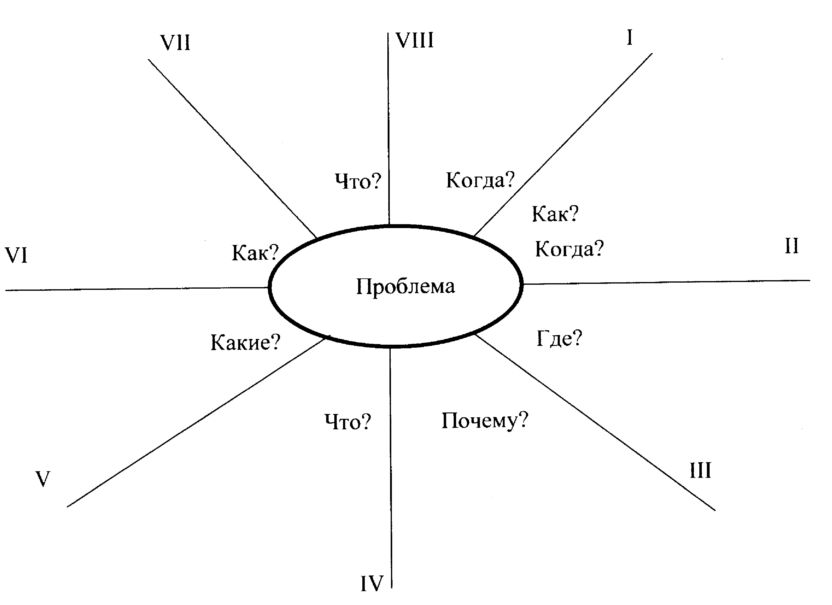
Картография конфликта

Slide 13
Комментарий к заполнению
«Карты проблемы»
I этап
Когда возникла и как долго существует данная проблема?
При каких условиях, обстоятельствах?
Каким образом она проявляется?
Частота проявления проблемы.
II этап
Где более всего проявляется данная проблема?
В каком виде деятельности, эмоционально-волевой или познавательной сферах?
Внутренне или внешне проявляется?

Slide 14
Комментарий (продолжение)
III этап
Причины возникновения этой проблемы.
С чем или с кем она связана?
В чем сложность проблемы?
IV этап
Мои опасения.
Что происходит при действии данной проблемы (с моим состоянием, общением, деятельностью, целеполаганием, мотивацией, самооценкой, успешностью/результативностью, что-то др.)?

Slide 15
Комментарий (продолжение)
V этап
Какие ресурсы (возможности), средства (внутренние, внешние) у меня имеются по решению данной проблемы?
Кто может помочь?
Можно ли ее разрешить самостоятельно?
С чем я могу столкнуться при проработке проблемы?
Какие могут возникнуть барьеры?
VI этап
Стратегии и тактики, план решения проблемы.
Как подстраховать себя и снизить вероятность появления барьеров?
Как снять противоречия, если они будут?
Как настроить себя?

Slide 16
Комментарий (продолжение)
VII этап
Что я хочу получить в результате решения своей проблемы?
Как можно будет оценить результат?
Как я узнаю, что достиг цели?
VIII этап
Сроки и условия исполнения намеченного плана по разрешению проблемы.

Slide 17
Её потребности: незагражденное пространство неповрежденная недвижимость сохранение добрососедские и дружелюбные отношения с её соседом |  | Опасения: чувство стесненности забором игнорирование ее пожеланий соседом ответные меры в случае… изоляция возможные денежные издержки потеря вида из-за забора
 | Забор
Его потребности: уединение безопасность собаки в закрытом дворе сотрудничество и понимание со стороны соседа |  | Опасения: потеря собак собаки мешают соседям ограбление нежелательный контакт

Slide 18
Алгоритм выработки решения
I этап. Выработка альтернатив.
Определите проблему с точки зрения нужд.
Совместная разработка альтернатив.
Разбиение проблемы на более мелкие и «удобоваримые» куски.
Выбор наилучшей альтернативы.
Обсуждение последствий.
II этап. Выбор альтернатив.
Оцените:
Осуществимость?
Достаточность?
Справедливость?

Slide 19
Алгоритм выработки решения (продолжение)
III этап. Претворение в жизнь избранной альтернативы
Задачи, требующие исполнения.
Кем?
Когда?
Сроки проверки?

Slide 20
Противоядия от конфликта
Конфликтогены | Преобразующие вопросы
Дурак! | Что Вы хотите? Как это можно исправить?
Я прав, они не правы | В чем, по Вашему, Ваша точка зрения отличается от их точки зрения?
Я не буду… | Что могло бы помочь Вам сделать это?
Это невозможно… | Если бы это было возможным, что потребовалось тогда?
Слишком много/мало | По сравнению с чем?

Slide 21
Найти противоядия
Конфликтогены:
Все пропало
Он безнадежен
Я должен/вынужден…
Они всегда…
Я не хочу…
Я не могу…
Он никогда не…
Это невозможно…

Slide 22
Противоядия от конфликта
Конфликтогены | Преобразующие вопросы
Все пропало | Как сделать это успешным? Как можно это улучшить?
Я не хочу… | Какого исхода Вы хотите?
Я не могу… | Вы не можете? Или, быть может, Вы просто не видите, как?
Он никогда не… | Что произойдет, если Вы увидите такую возможность?
Это невозможно… | Если бы это было возможным, что потребовалось бы тогда?
Они всегда… | При каких обстоятельствах они не делают этого?

Slide 23
Памятка для разрешения конфликтов
1. «Выиграть/выиграть:
В чем мои подлинные нужды?
И в чем их?
Хочу ли я благоприятного исхода для нас обоих?
2. Творческий подход
Какие новые возможности раскрываются этой ситуацией?
Вместо того, чтобы думать, «как это могло бы быть», вижу ли я новые возможности в том, что есть?
3. Эмпатия
Как бы я чувствовал себя на их месте?
Что они пытаются сказать?
Выслушал ли я их как следует?
Знают ли они, что я слышу их?

Slide 24
Памятка (продолжение)
4. Оптимальное самоутверждение
Что я хочу изменить?
Как я могу сказать им это без обвинений и нападок?
Отражает ли это заявление мои чувства, а не мое мнение о том, кто прав и кто виноват?
(Будь мягким с людьми и жестким с проблемой)
5. Совместная власть
Не злоупотребляю ли я своей властью?
Не делают ли этого они?
Вместо противостояния не можем ли мы сотрудничать?

Slide 25
Памятка (продолжение)
6. Как управлять эмоциями?
Что я чувствую?
Возлагаю ли я на кого-то вину за свои чувства?
Поможет ли это делу, если я расскажу им о том, что я чувствую?
Что я хочу изменить?
Избавился ли я от желания наказать их?
Что я могу сделать, чтобы лучше владеть моими чувствами?
7. Готовность разрешить конфликт
Хочу ли я разрешить конфликт?
Вызвана ли моя обида:
- каким-то всё ещё болезненным прошлым инцидентом?
- какой-то потребностью, в которой я отказываю себе?
- чем-то, что не нравится мне в них, потому что я хочу признать этого за собой?

Slide 26
Памятка (продолжение)
8. Картография конфликта
В чем заключается вопрос, проблема или конфликт?
Кто его главные участники?
Опишите потребности каждого человека.
Опишите тревоги или опасения каждого участника.
Указывает ли эта карта на какие-то точки совпадения интересов?
Над чем мы должны ещё поработать?
9. Разработка альтернатив
Каковы возможности?
Какие альтернативы удовлетворяют наибольшее количество наших нужд?

Slide 27
Памятка (продолжение)
10. Переговоры
Чего я хочу добиться?
Как мы можем добиться справедливого результата – при взаимном выигрыше?
Что они могут дать мне?
Что могу дать им я?
Игнорирую ли я их возражения? Как я могу включить их в свои предложения?
Какие вопросы я хочу включить в соглашение?
Могу ли я включить что-то, что позволит им сохранить лицо?

Slide 28
Памятка (продолжение)
11. Посредничество
Можем ли мы разрешить это сами или мы нуждаемся в помощи нейтрального третьего лица?
Кто может исполнить эту роль для нас?
Подходит ли мне роль посредника в данной ситуации?
Как я должен подготовить сессию и разъяснить свою роль участникам?
Могу ли я создать атмосферу, в которой люди смогут открыться, найти общий язык и выработать их собственные решения?
Что может помочь этому?

Slide 29
Памятка (продолжение)
12. Расширение кругозора
Вижу ли я всю картину, а не только свою собственную точку зрения?
Какое воздействие может оказать это за пределами нашей непосредственной проблемы?
К чему это может привести в будущем?

Slide 30


Спасибо за внимание

